Slide 1
Муниципальная Бюджетная Образовательная Организация “МБОУ СОШ№3 р.п Линёво Искитимского р-она, Новосибирской области”
Тема проекта: “Комплексный чертёж”
Выполнил: Учащийся 9а класса Комышев Семен

Slide 2
Проблема
Я собираюсь поступать в Технический Колледж. Поэтому решил восполнить знания в области “Комплексный чертёж детали”

Slide 3
Цель
Выполнить комплексный чертёж детали, размерами 1к1

Slide 4
Задачи
Оформить формат чертежа
Выполнить нужное количество проекций детали
Выполнить наглядное изображение детали в изометрии
Создать презентацию для защиты проекта

Slide 5
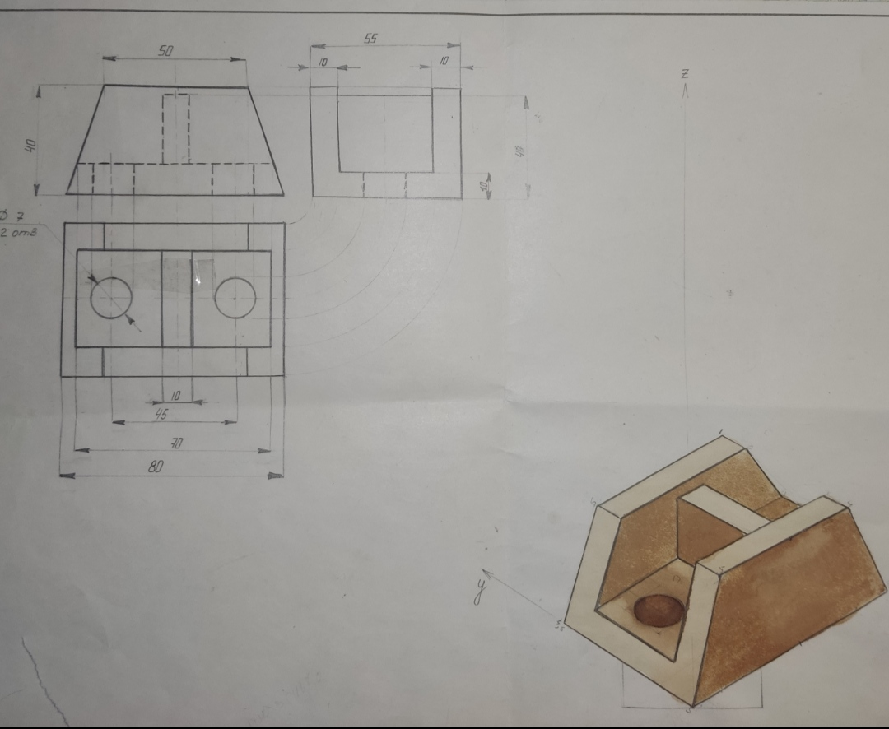
Оформление чертежа с основной надписью

Slide 6
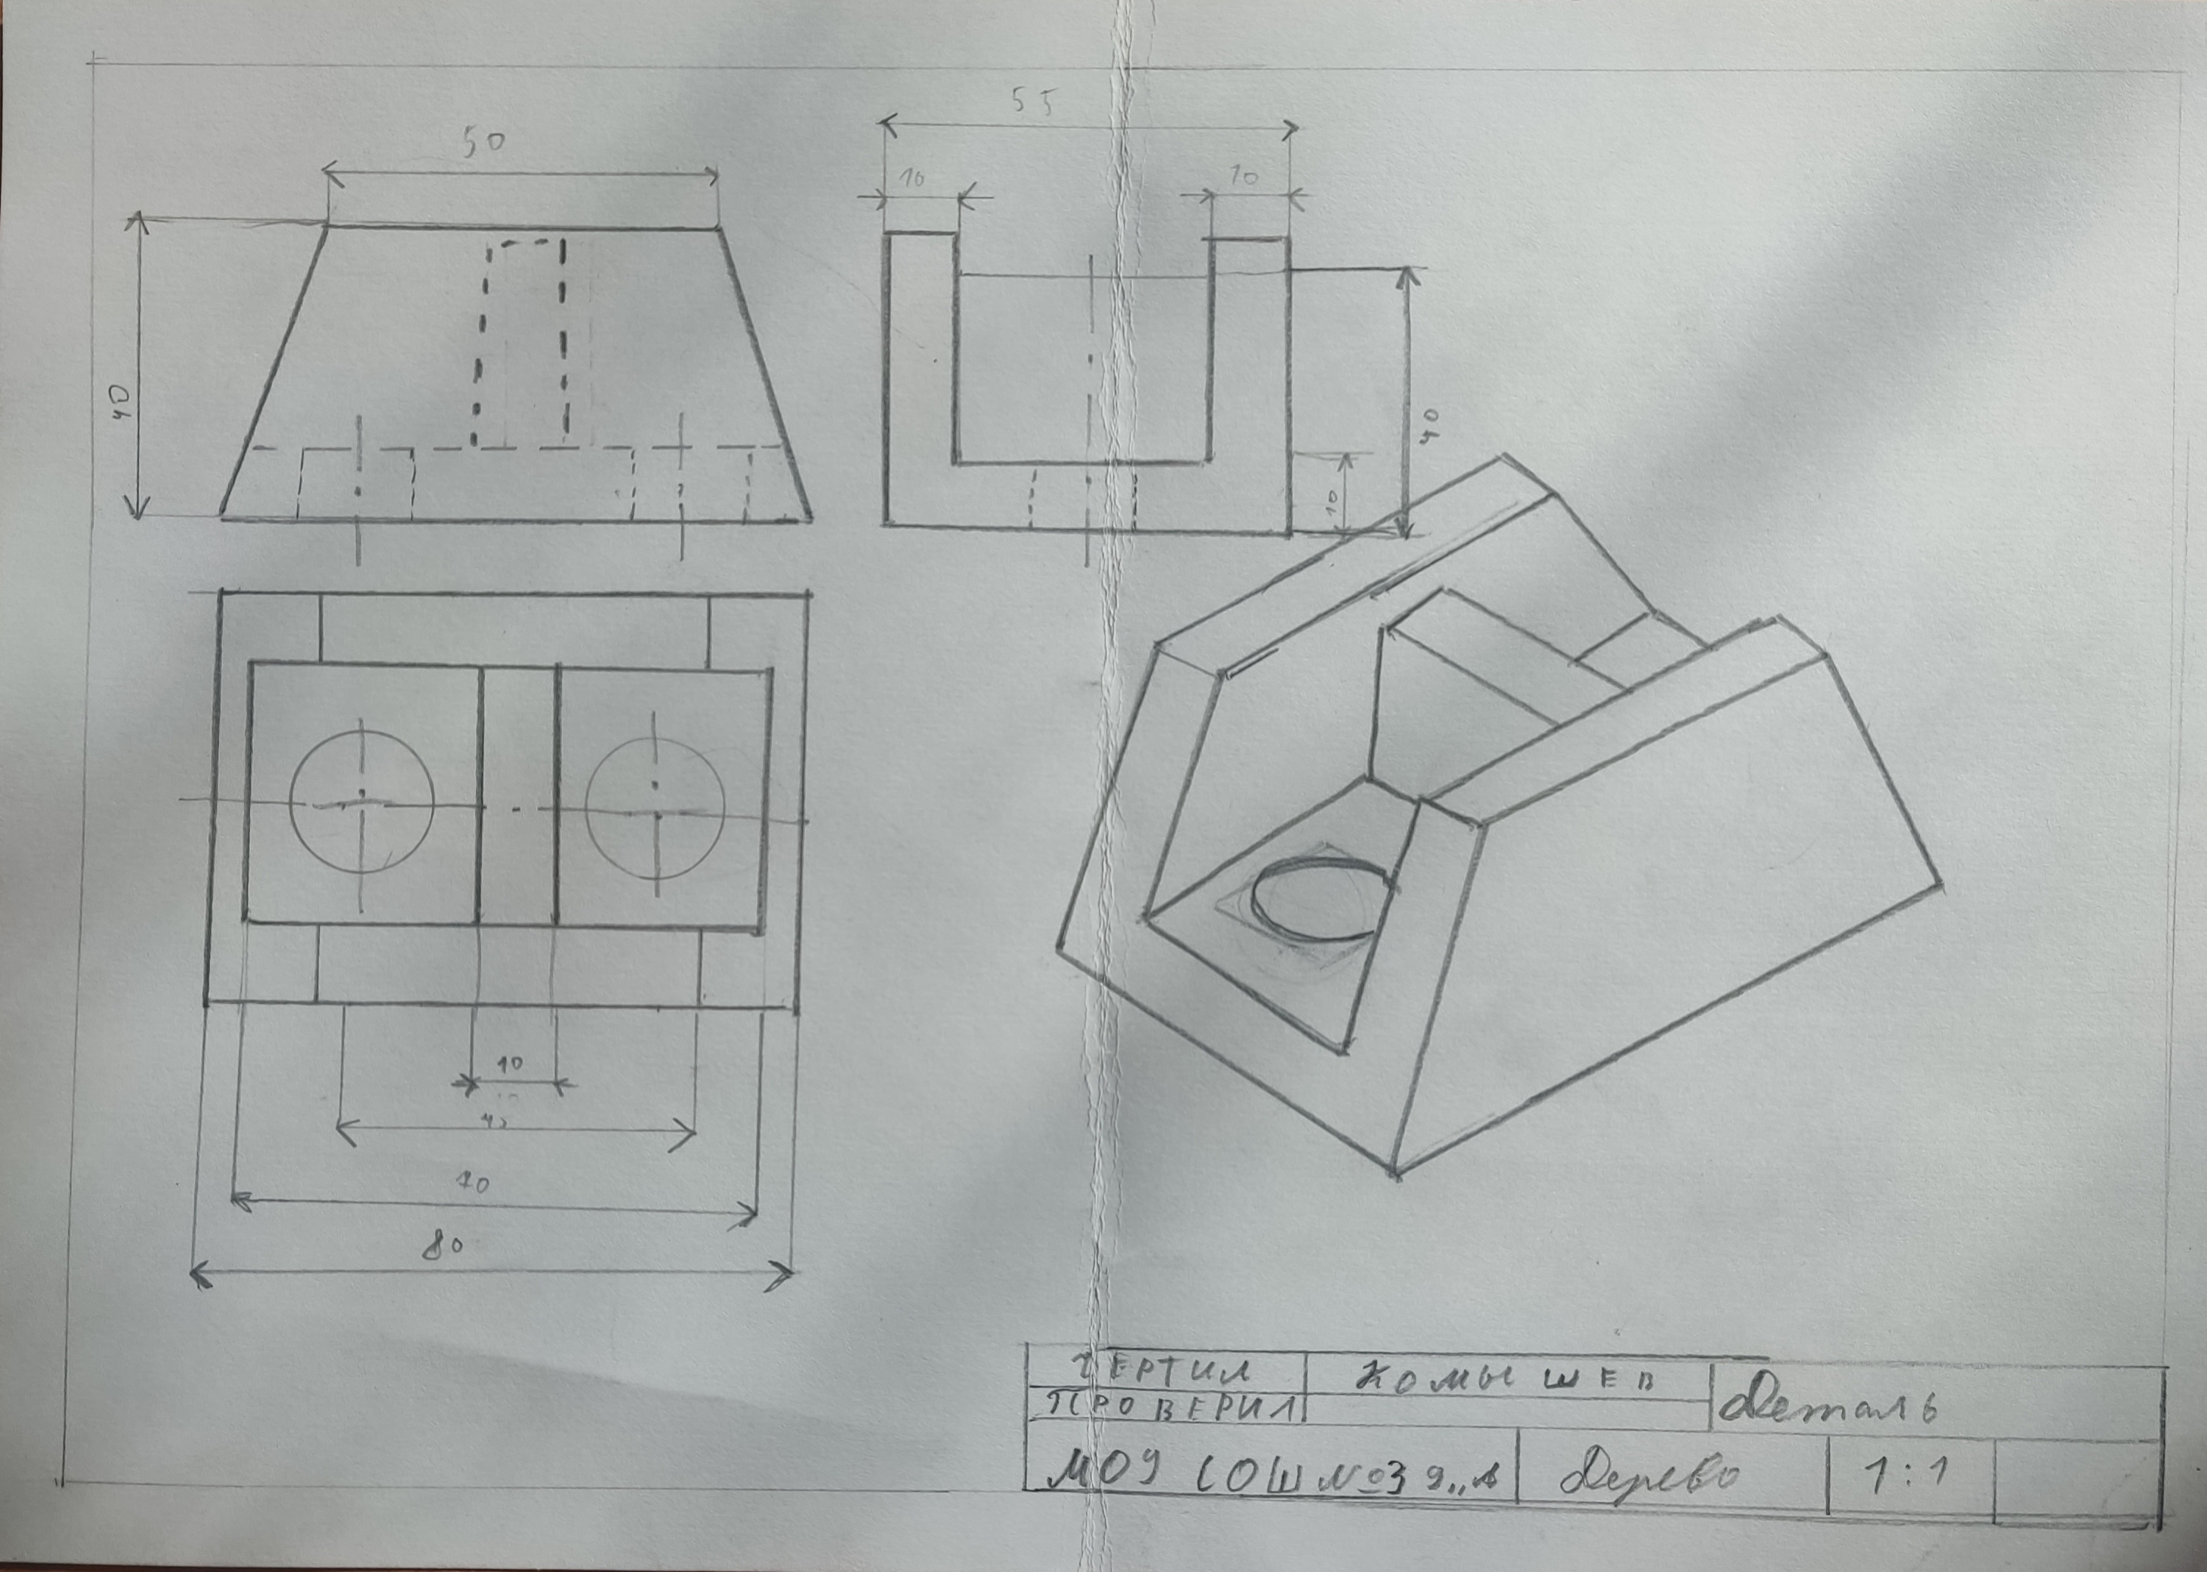
Чертёж проекции детали

Slide 7
Вывод: Я понял, как изображать деталь в изометрии на бумаге, теперь в случае срочной необходимости я смогу сделать комплексный чертеж в изометрии какого-либо предмета на бумаге…

